Slide 1
AI平台大语言模型训练
高能所计算中心
王虹
2025年7月18日

Slide 2
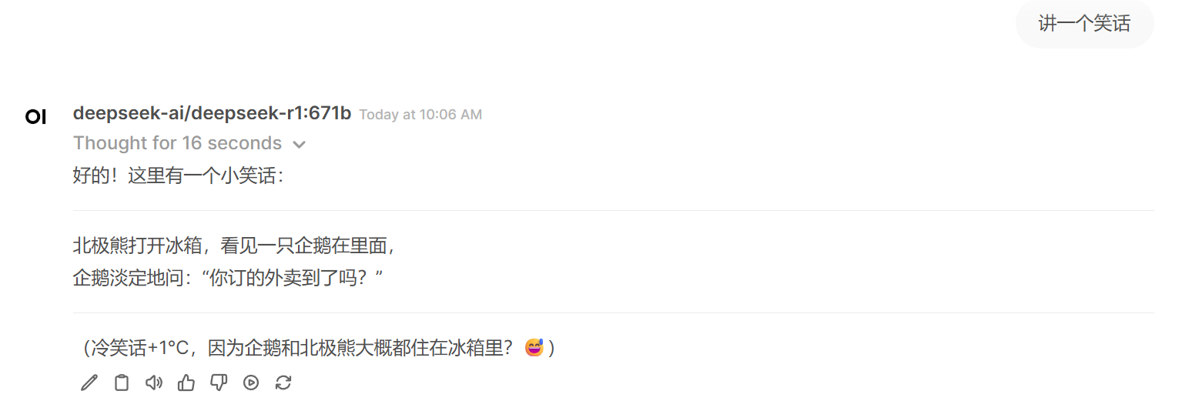
大语言模型
大模型是指具有超大规模参数（通常在十亿个以上）的神经网络模型，利用海量数据进行深度学习，具有强大的表达能力和学习能力。

Slide 3
大语言模型
ChatGPT：
2022年，GPT-3.5推出聊天界面，带来公众AI热潮
DeepSeek-R1
国产开源大模型，2025年1月发布，仅用一周时间，月活跃用户已达1亿
2017
2018
2020
2022
2023
2024
2025
谷歌提出
Transformer
OpenAI发布
GPT-3
OpenAI
ChatGPT上线
Meta发布Llama
百度文心一言
阿里通义Qwen
讯飞星火4.0 Turbo
深度求索DeepSeek-V3
深度求索
DeepSeek-R1
谷歌发布BERT
通用的大语言模型不具备领域知识，对特定领域相关问题的回答不够准确
训练/微调大模型

Slide 4
大语言模型
训练所需资源与模型参数量相关
训练所需资源与训练方式相关
全参(full) – 需要较多资源
LoRA – 需要较少资源
训练所需资源与数据量相关
Llama 3
3
8B
70B
DeepSeek-V3: 671B
DeepSeek-R1及蒸馏版: 671B, 70B, 32B, 14B, 8B, 7B, 1.5B
0.6B, 1.7B, 4B, 8B, 14B, 30B, 32B, 235B
当前用户申请的的资源可支持1.5B模型的全参/LoRA训练及8B模型的LoRA训练

Slide 5
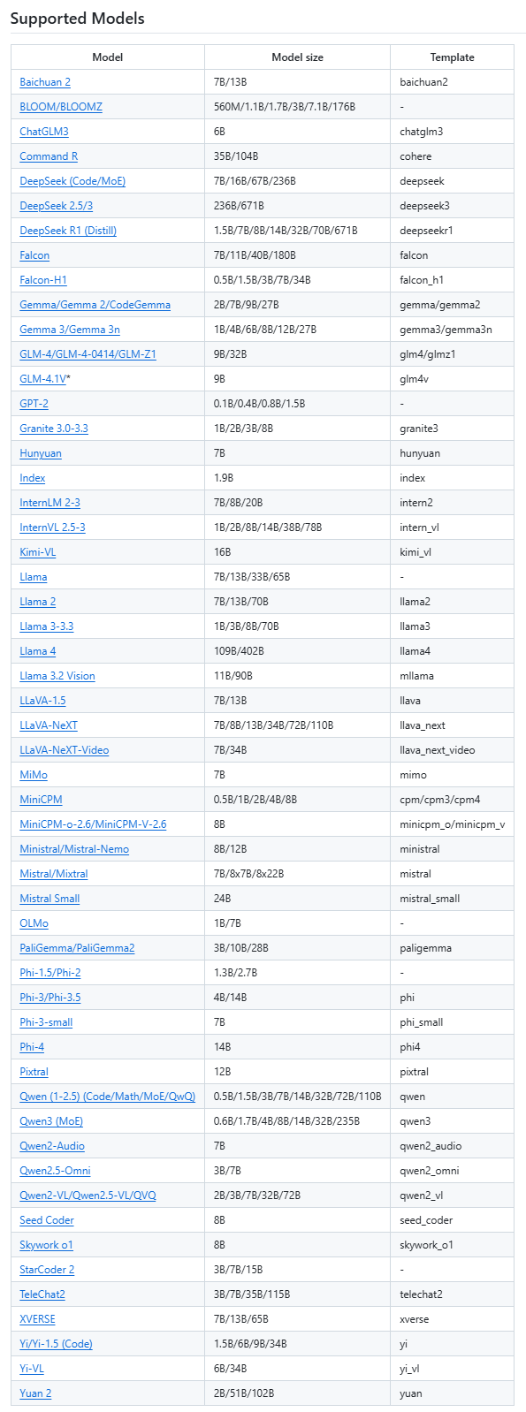
训练框架
https://github.com/hiyouga/LLaMA-Factory/tree/main
支持模型：
DeepSeek、Llama、LLaVa、Qwen、Hunyuan
支持训练方式：
Pre-Training、Supervised Fine-Tunning、PPO、DPO
训练不同参数量：
Full-tuning、LoRA、QLoRA

Slide 6
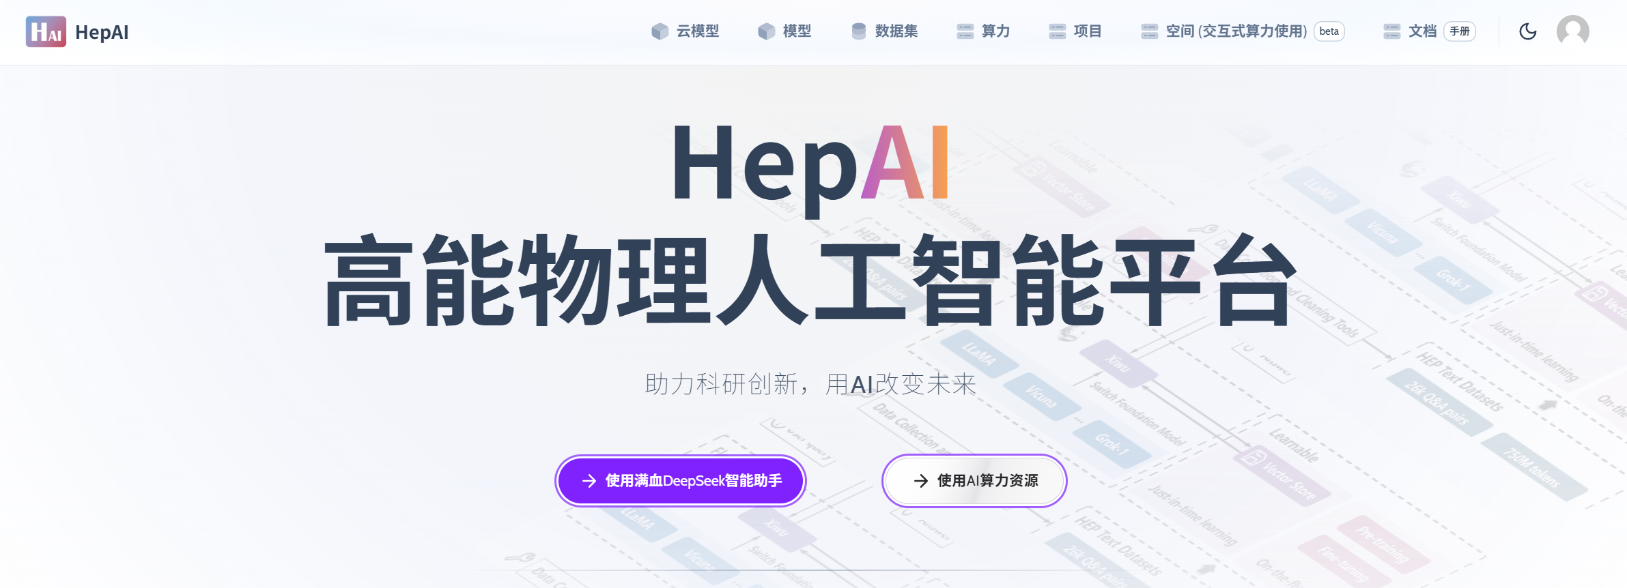
使用AI平台训练大语言模型
AI平台提供便捷的大语言模型训练方式：https://ai.ihep.ac.cn/

Slide 7
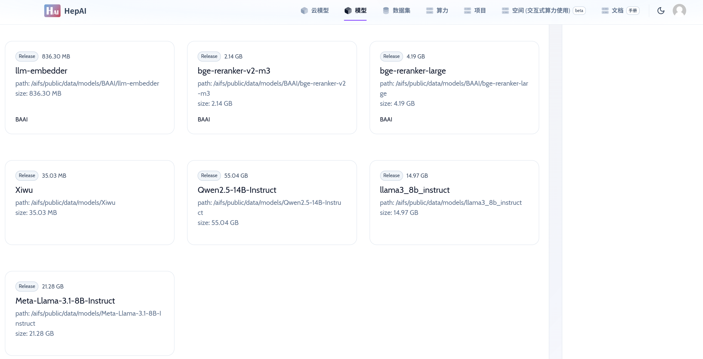
使用AI平台训练大语言模型

Slide 8
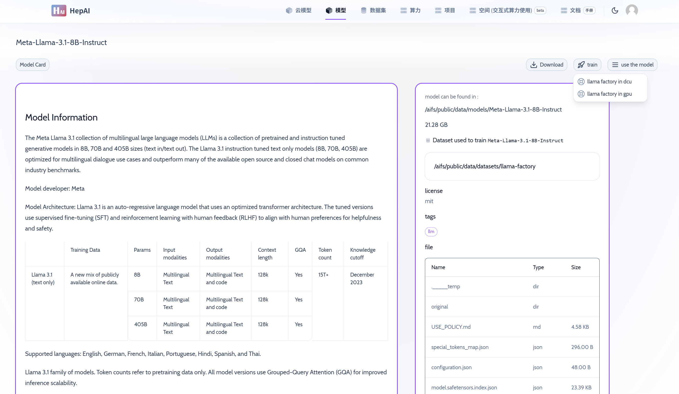
使用AI平台训练大语言模型

Slide 9
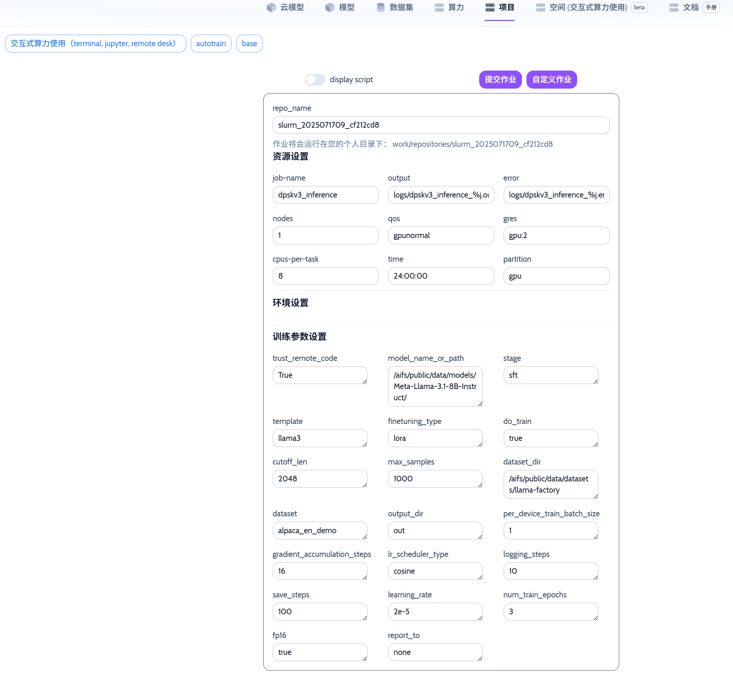
使用AI平台训练大语言模型

Slide 10
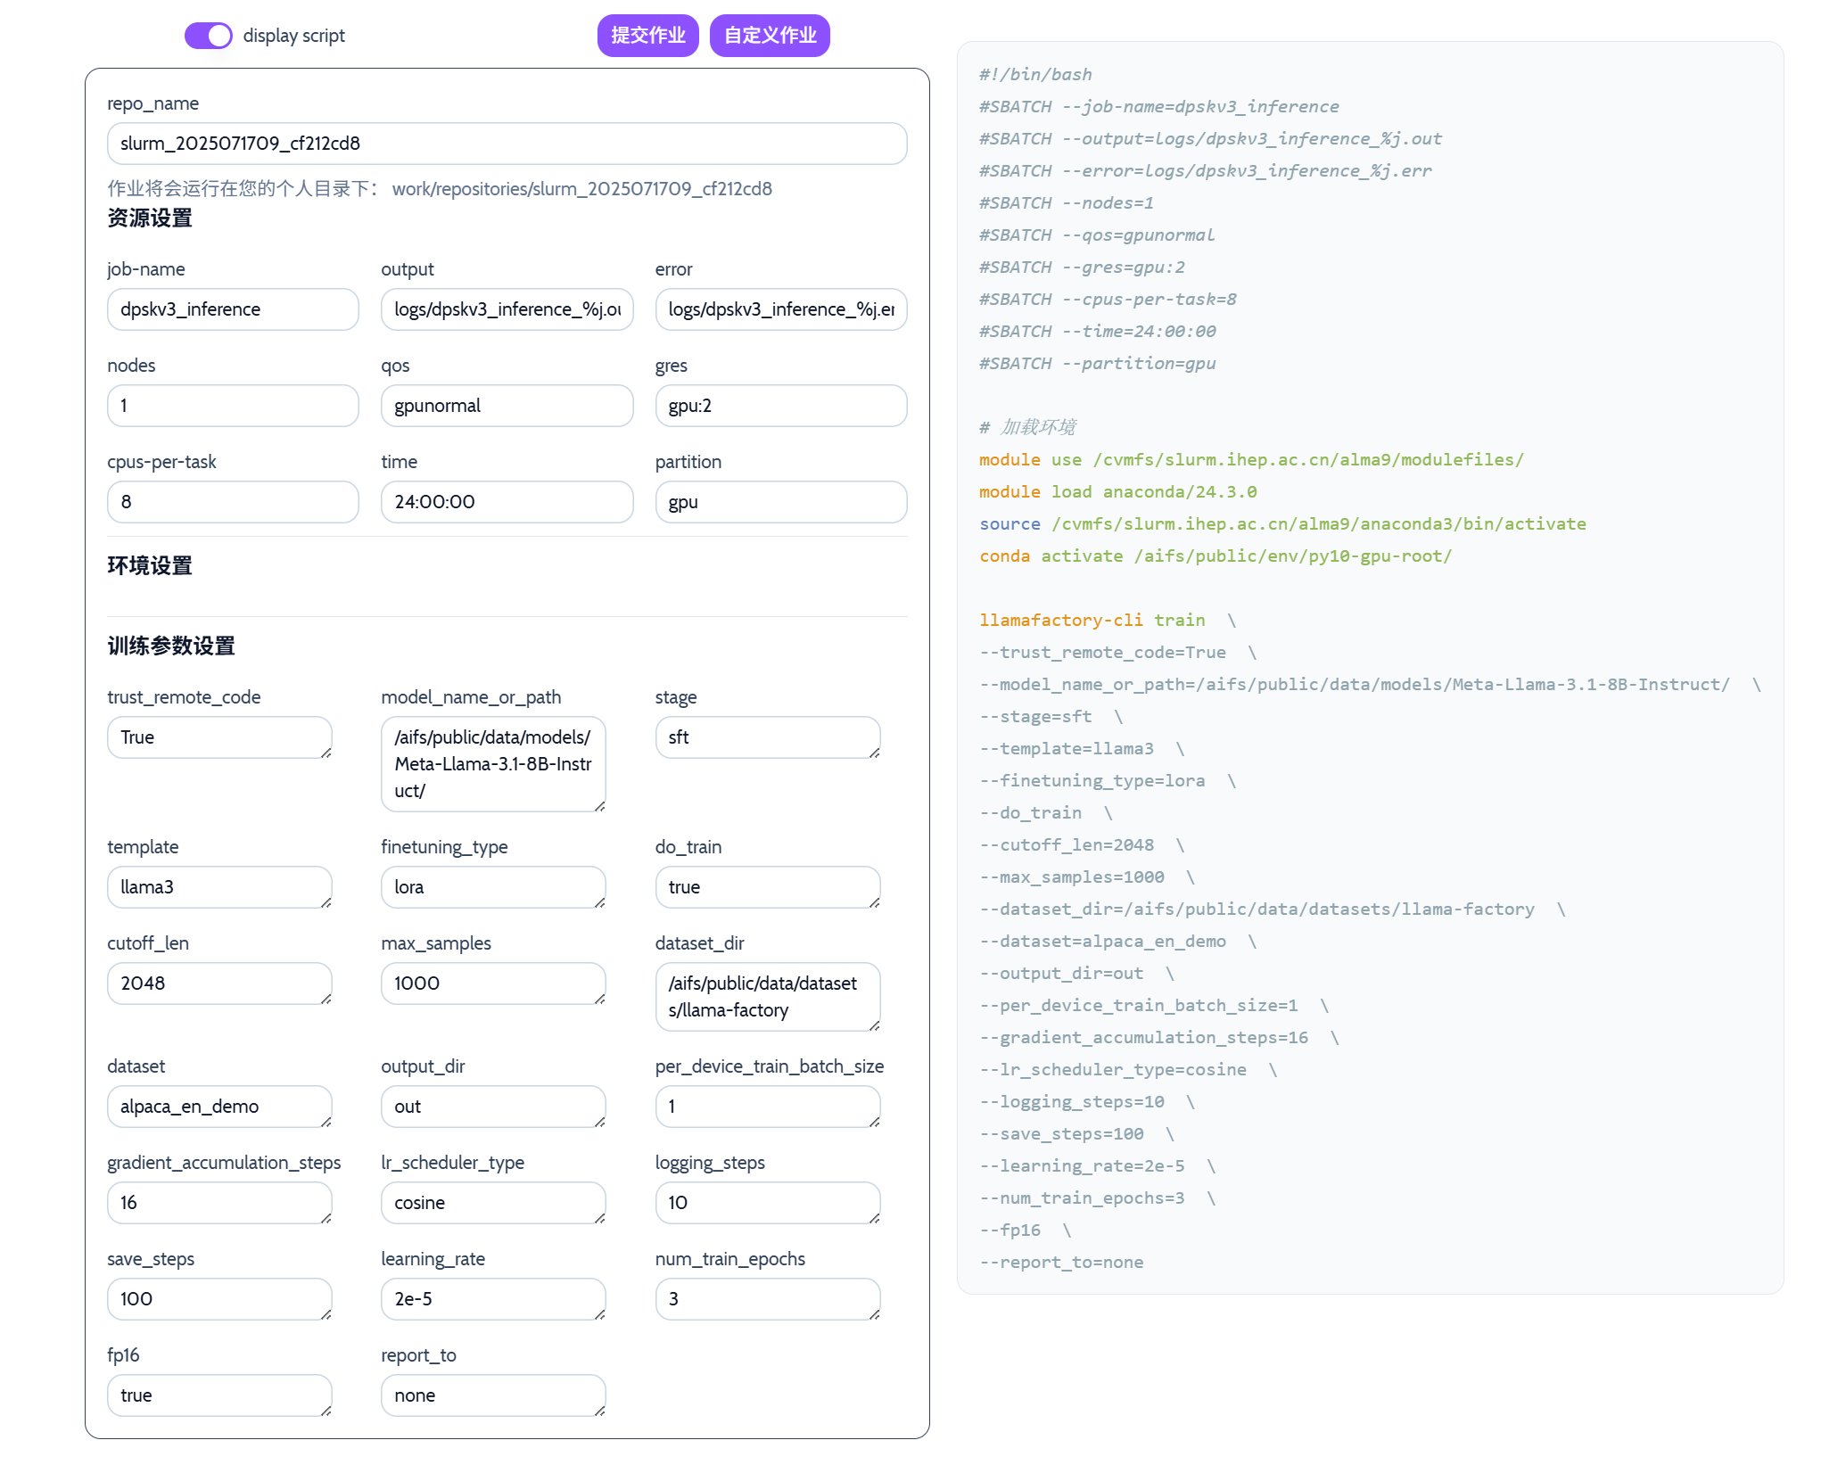
使用AI平台训练大语言模型

Slide 11
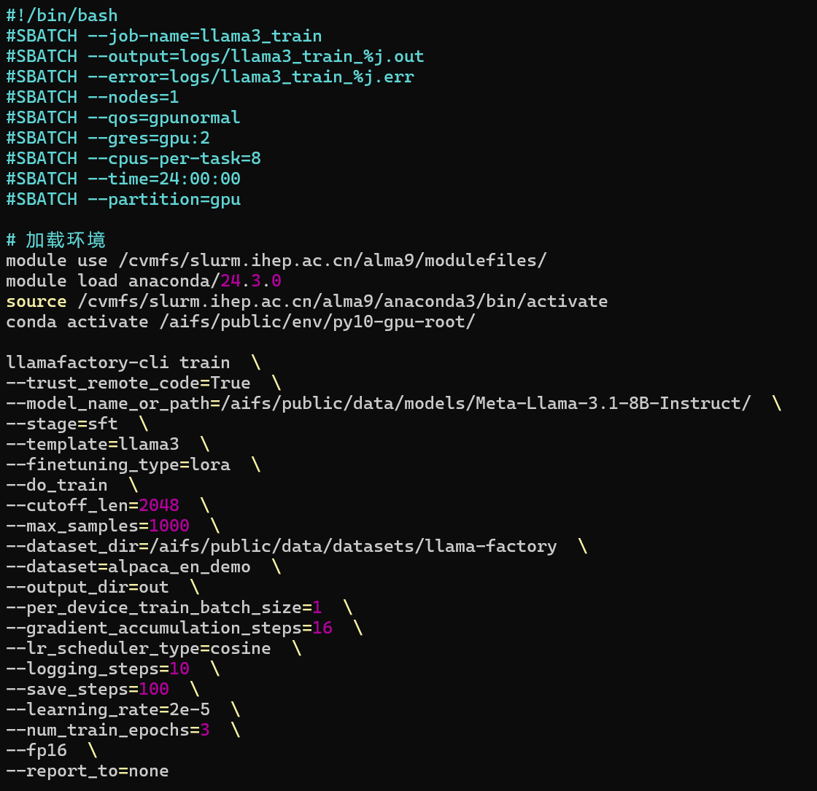
使用AI平台训练大语言模型
申请资源
加载环境
运行代码

Slide 12
使用AI平台训练大语言模型
申请资源
任务名称
输出文件
申请节点数
qos：gpunormal、gpudebug、gpuintera
申请卡数
申请CPU
申请时间

Slide 13
使用AI平台训练大语言模型
加载环境
AI平台已配置好训练大模型所需公共环境

Slide 14
使用AI平台训练大语言模型
运行代码
预训练模型
template和预训练模型一致

Slide 15
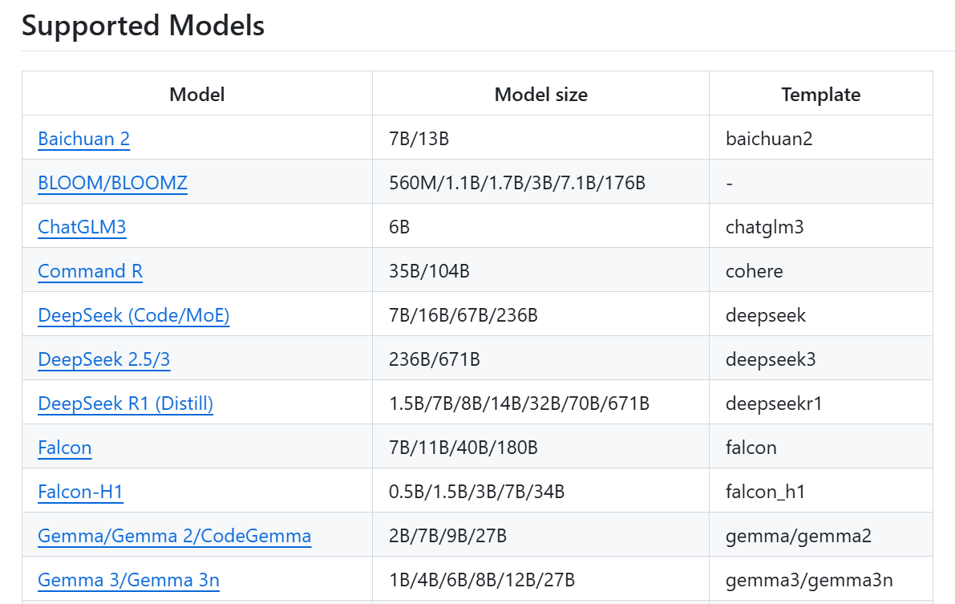
使用AI平台训练大语言模型
不同模型的template可以在LLaMA-Factory网页找到
https://github.com/hiyouga/LLaMA-Factory/tree/main?tab=readme-ov-file#supported-models
Model | Template
DeepSeek 2.5/3 | deepseek3
DeepSeek R1 (Distill) | deepseekr1
Llama 3-3.3 | llama3

Slide 16
使用AI平台训练大语言模型
运行代码
full: 需要资源较多，lora：需要资源较少

Slide 17
使用AI平台训练大语言模型
数据准备

Slide 18
使用AI平台训练大语言模型
监督微调Supervised Fine-Tuning数据 (stage=sft)

Slide 19
使用AI平台训练大语言模型
预训练Pre-training数据 (stage=pt)

Slide 20
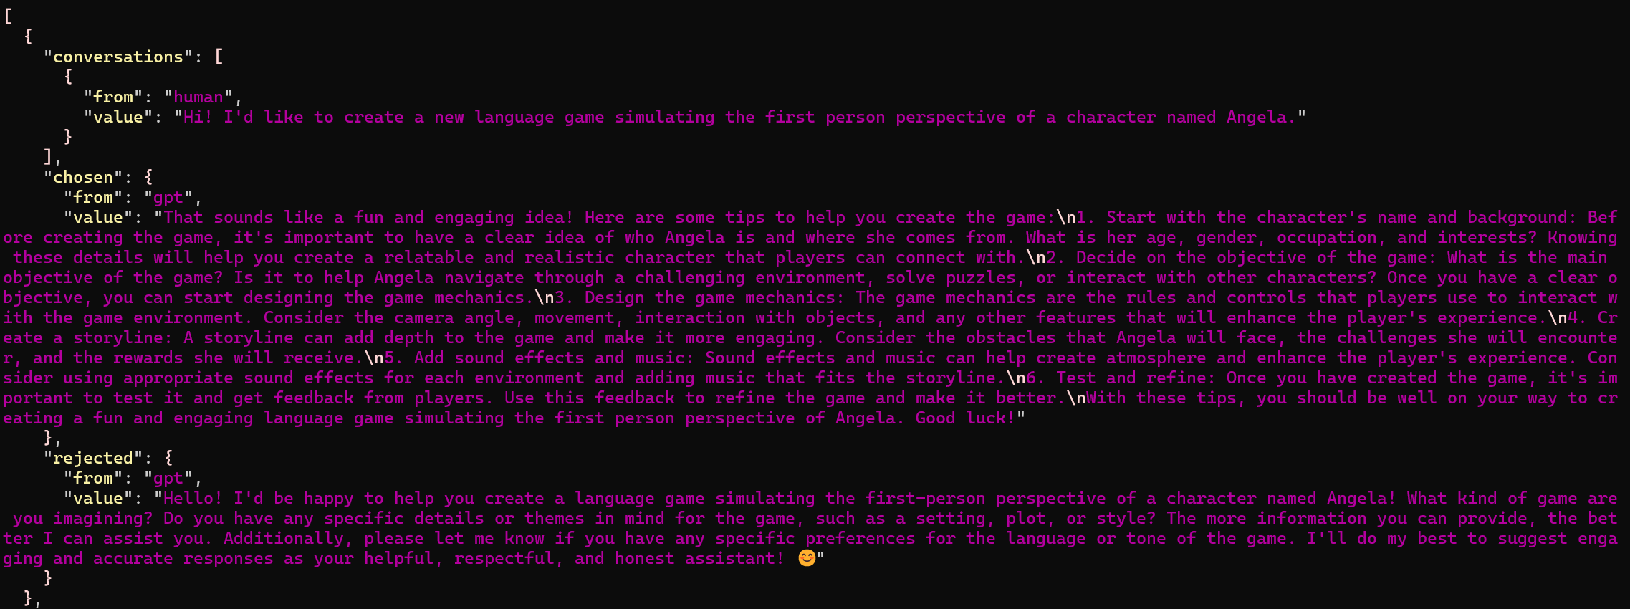
使用AI平台训练大语言模型
直接偏好优化数据 (stage=dpo)

Slide 21
使用AI平台训练大语言模型
更多数据格式参考
https://github.com/hiyouga/LLaMA-Factory/tree/main/data

Slide 22
使用AI平台训练大语言模型

Slide 23
模型训练演示
Meta-Llama-3.1-8B-Instruct
DeepSeek-R1-Distill-Qwen-1.5B

Slide 24
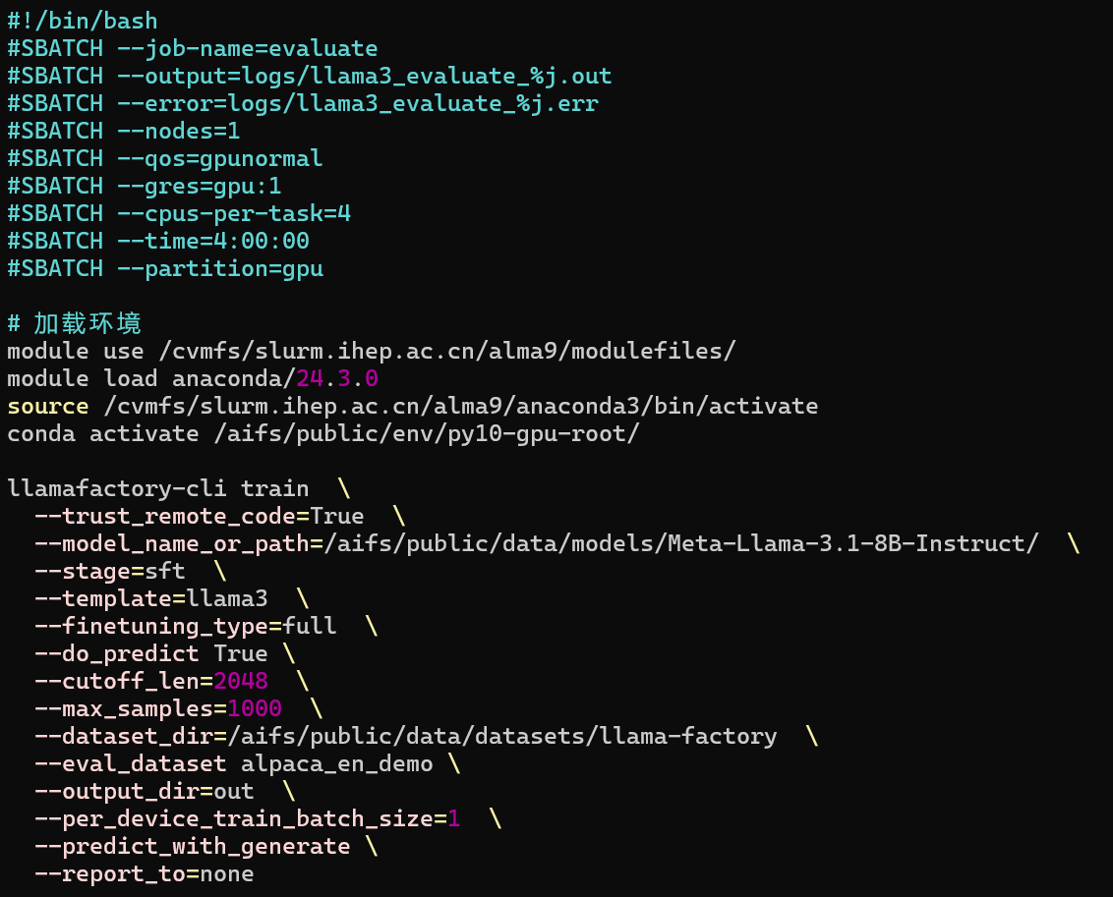
测试脚本

Slide 25
模型测试演示

Slide 26
谢谢！

